Slide 1

Итоги работы ГКУ РД «ЦОДД». за 2022 год.
Министерство транспорта и дорожного хозяйства Республики Дагестан
Государственное казенное учреждение Республики Дагестан
«Центр организации дорожного движения»

Slide 2
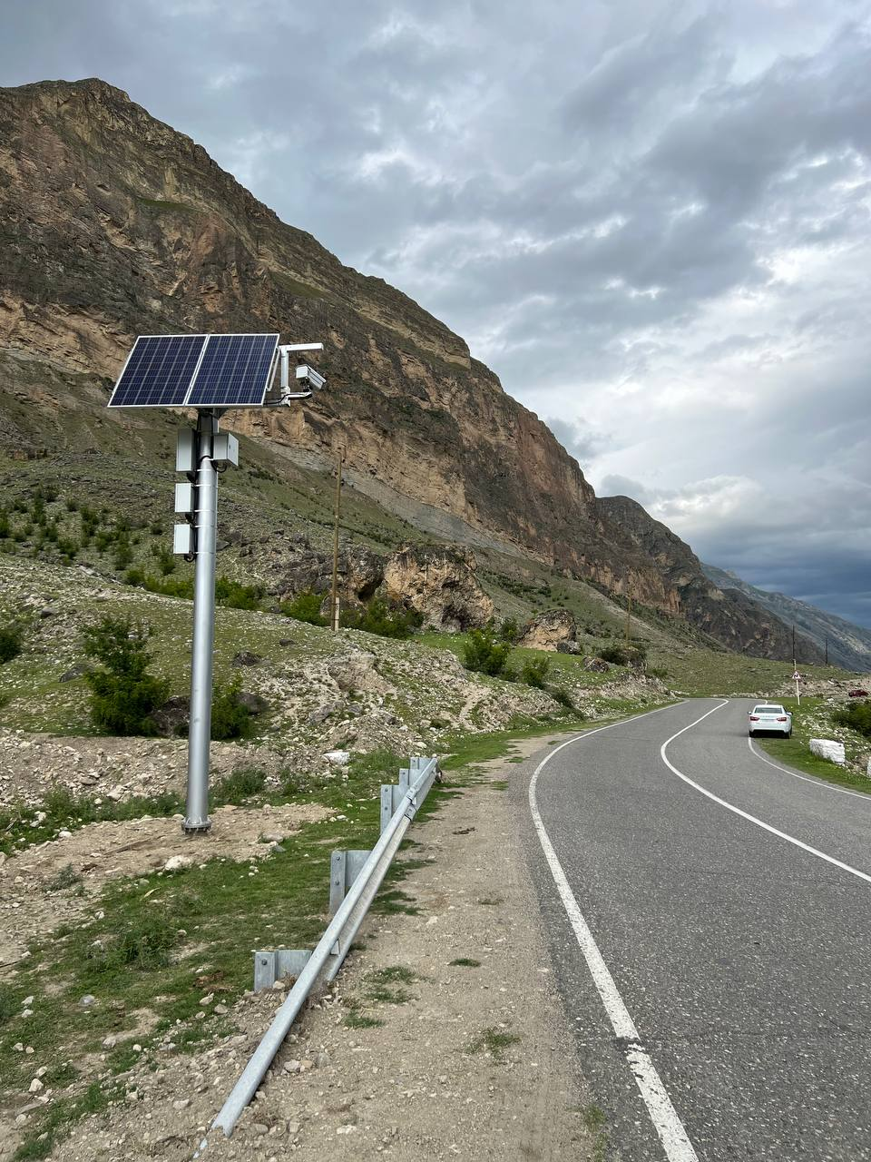
В целях внедрения и обеспечения функционирования интеллектуальных транспортных систем Государственным казенным учреждением «Центр организации дорожного движения» в рамках реализации национального проекта «Безопасные и качественные дороги» и региональной программы «Развитие дорог регионального межмуниципального и местного значения РД» в целях обеспечения безопасности и организации дорожного движения в 2022 году, установлено 29 комплексов автоматической фото- и видеофиксации нарушений Правил дорожного движения (далее - КФВФ), общее число которых составило 117 КФВФ.

Slide 3
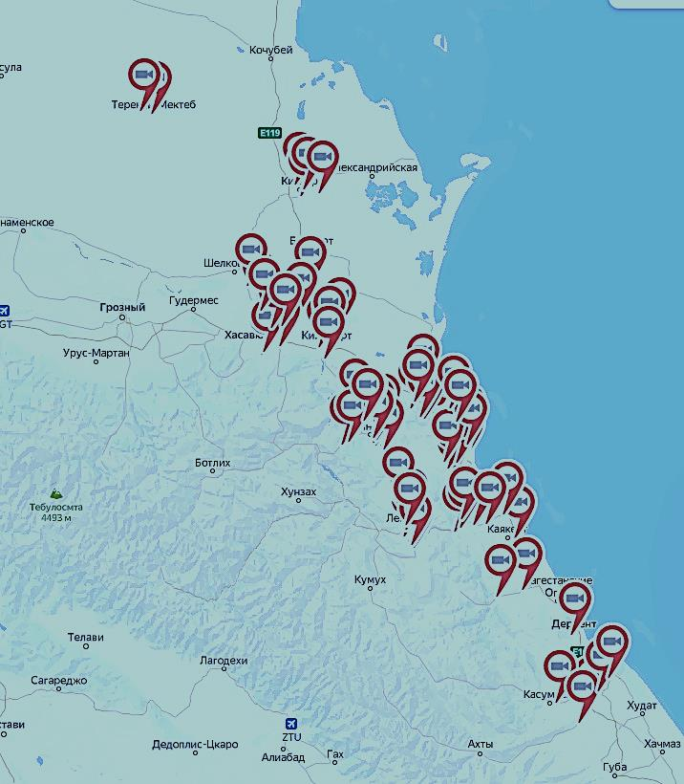
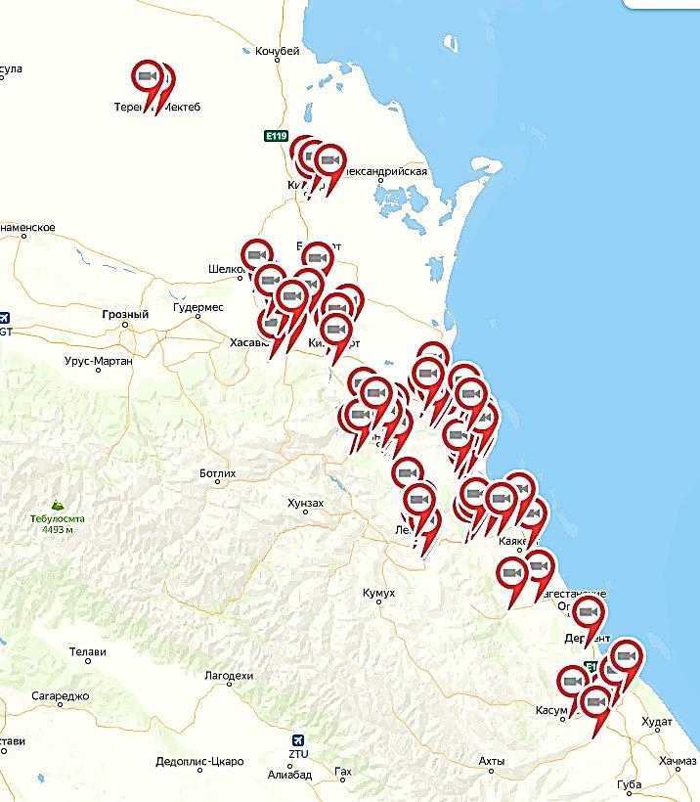
Выбор мест установки средств автоматической фиксации осуществляется на основании анализа аварийности на участках автомобильных дорог, где отмечается концентрация дорожно-транспортных происшествий или в местах с высокой вероятностью их возникновения.
По состоянию на 20.12.2022г. на автомобильных дорогах регионального и межмуниципального значения зарегистрировано два места концентрации ДТП (в аналогичный период прошлого года – 7) и 19 потенциальных аварийно-опасных участков (в АППГ – 23).
Из указанного числа, принятыми мерами Учреждением организовано размещение КФВФ на всех участках автодорог, за исключением мест, где технически не представляется возможным их установка (отсутствие интернет-связи и источников электропитания, реконструкция автодороги, т.п.).

Slide 4
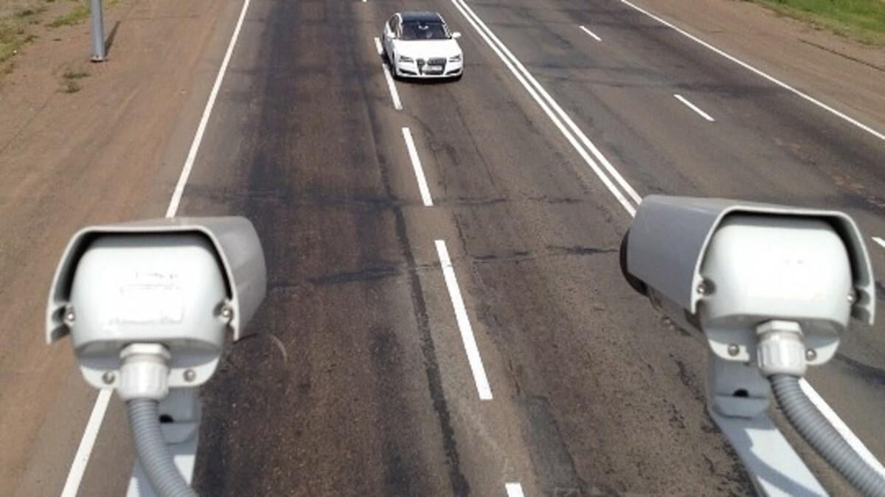
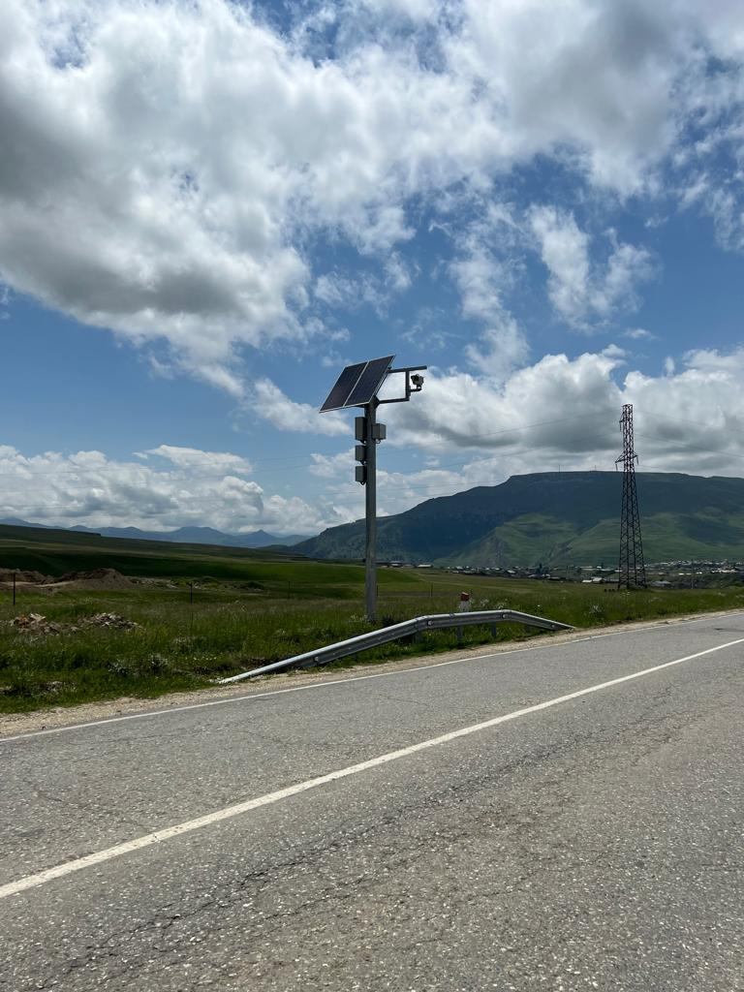
В целях оперативного реагирования на складывающуюся ситуацию с аварийностью, Учреждением организована передислокация 4-х комплексов фотовидеофиксации на участки, где отмечен рост числа ДТП. Кроме того, обеспечено расширение функционала одного КВФВ по выявлению нарушений правил пользования ремнями безопасности и 12 комплексов для пресечения фактов выездов на полосу встречного движения.
Значительную часть выявленных нарушений составляют превышение скорости движения, выезды на полосу встречного движения и проезд перекрестков на запрещающий сигнал светофоров. Помимо дополнительных финансовых поступлений в бюджет после уплаты штрафов, эта работа носит профилактический характер, способствующий снижению числа трагедий на дорогах.

Slide 5
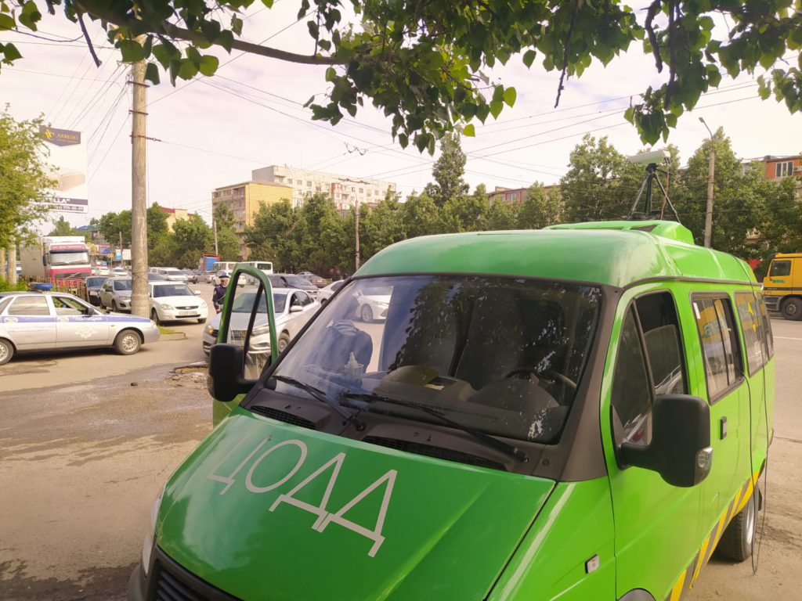
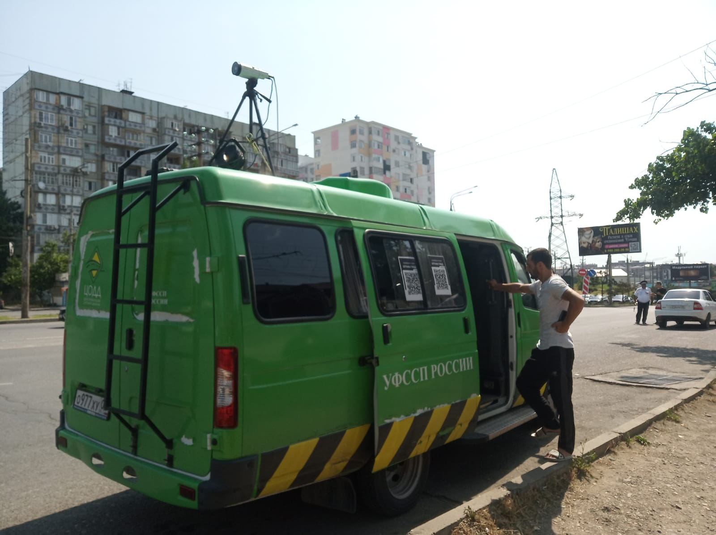
В целях повышения эффективности работы по взысканию задолженности по административным штрафам, в рамках реализации четырехстороннего Соглашения о взаимодействии в области обеспечения эффективности мер принудительного исполнения и безопасности дорожного движения с использованием специальных технических средств распознавания государственных регистрационных знаков транспортных средств на автомобильных дорогах общего пользования между Правительством РД, Министерством внутренних дел по РД, Управлением Федеральной службы судебных приставов России по РД и Управлением Федеральной налоговой службы России по РД, обеспечено регулярное проведение совместных рейдовых мероприятий в городских округах и муниципальных районах республики, эффективность которых отмечена руководством республики.

Slide 6
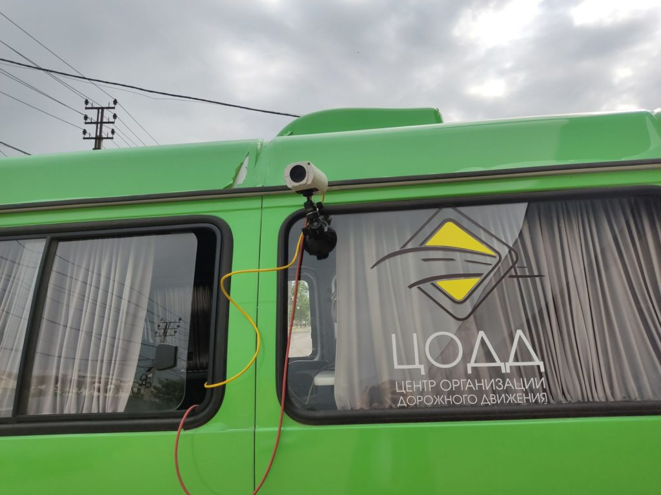
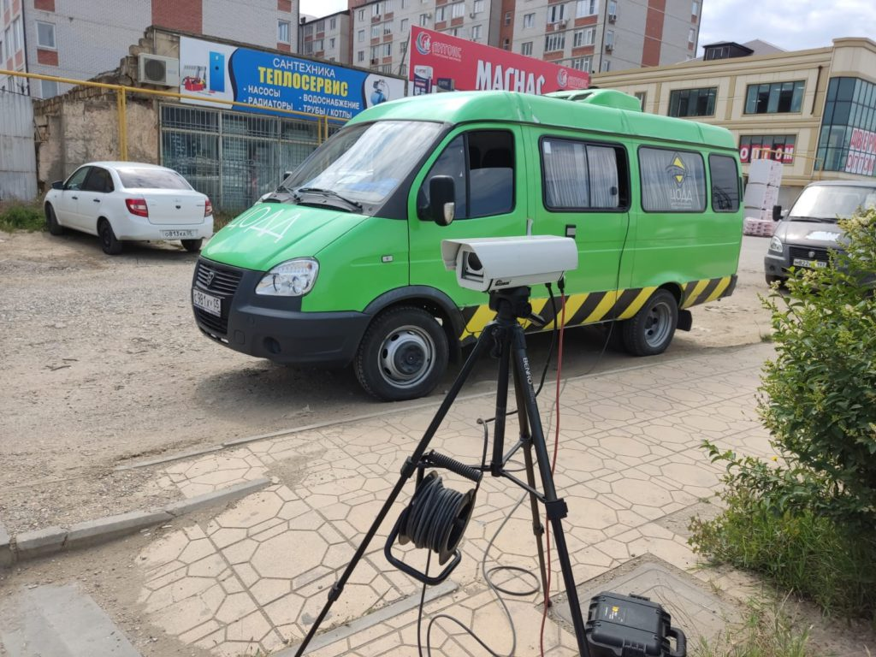
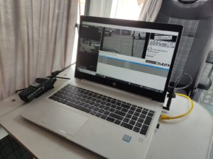
В текущем году с использованием 3-х автомобилей ГКУ РД «ЦОДД», оснащенных специальными техническими средствами организовано проведение 143 совместных рейдовых мероприятий в городских округах и муниципальных районах республики, в ходе которых фактическим исполнением окончено около 6,3 тыс. исполнительных производств, из них по штрафам ГИБДД на сумму 4,7 млн. рублей и по налоговым платежам на сумму 12,9 млн. рублей (всего принудительно взыскано более 19,5 млн. рублей).
Кроме того, в ходе указанных мероприятий, в целях исключения фактов эксплуатации транспортных средств с архивными (подложными) гос. регистрационными знаками, изъято 1349 архивных и 30 подложных государственных регистрационных знаков.

Slide 7
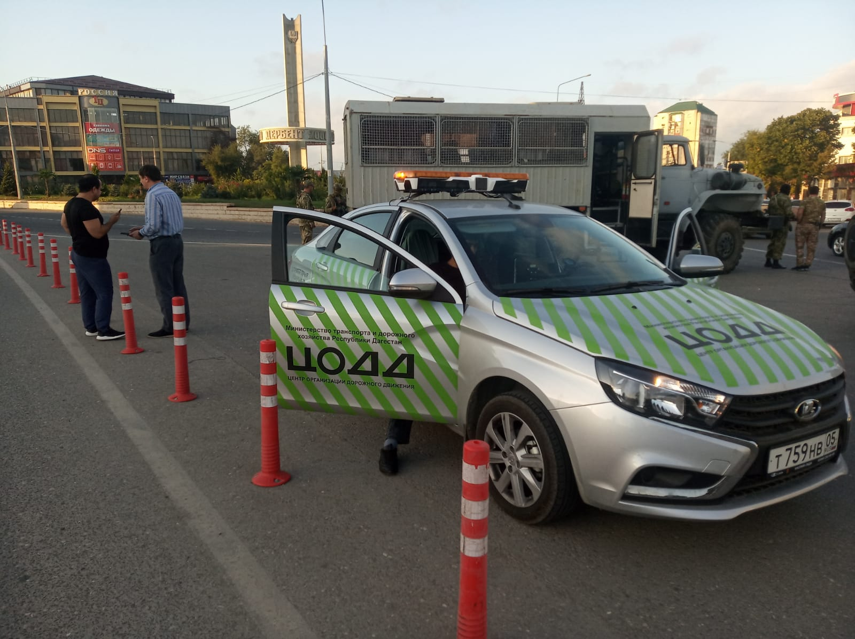
организовано приобретение двух передвижных комплексов автоматической фиксации фотовидеофиксации нарушений Правил дорожного движения «АвтоУраган МС» и одного аппаратно-программного комплекса «Дозор М3», работа которых по выявлению нарушений правил остановки и стоянки транспортных средств в районе аэропорта «Уйташ» носит эффективный характер (в течение месяца АПК «Дозор М3» выявлено более 2 тыс. подобных нарушений, АПК «АвтоУраган МС» ежедневно выявляются около 70-100 нарушений).
В целях обеспечения безопасности дорожного движения и активизации работы по принудительному исполнению административных штрафов, в рамках реализации подпрограммы «Повышение безопасности дорожного движения в 2021-2023 годах» государственной программы Республики Дагестан «Обеспечение общественного порядка и противодействие преступности в Республике Дагестан на 2021-2023 годы», утвержденной постановлением Правительства Республики Дагестан от 22 декабря 2014 г. № 659, ГКУ РД «ЦОДД»

Slide 8
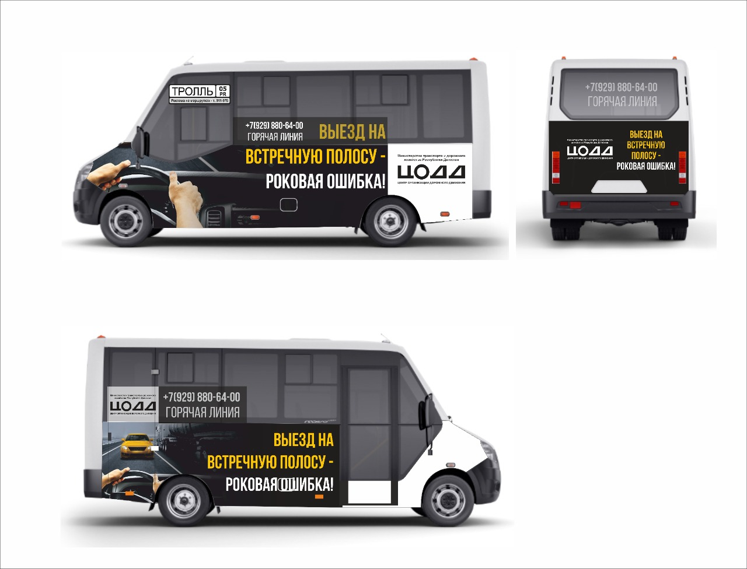
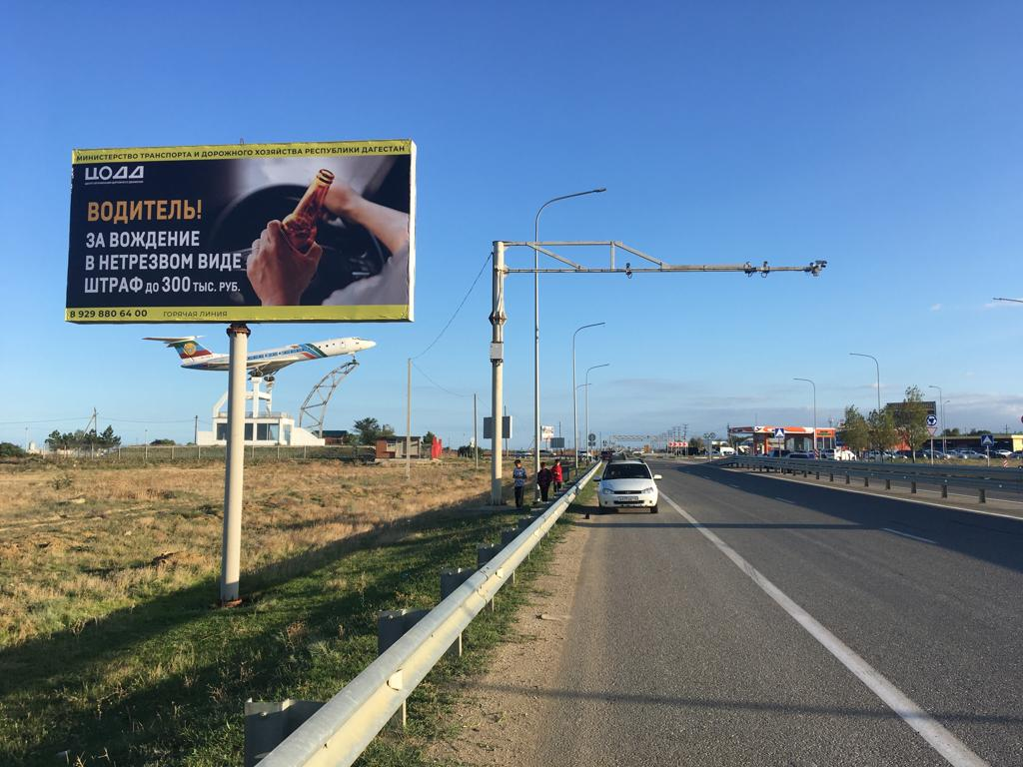
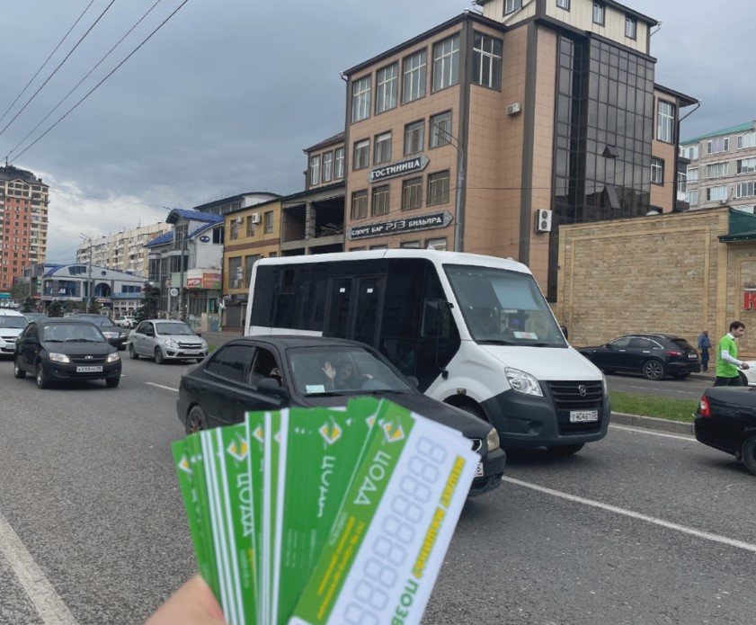
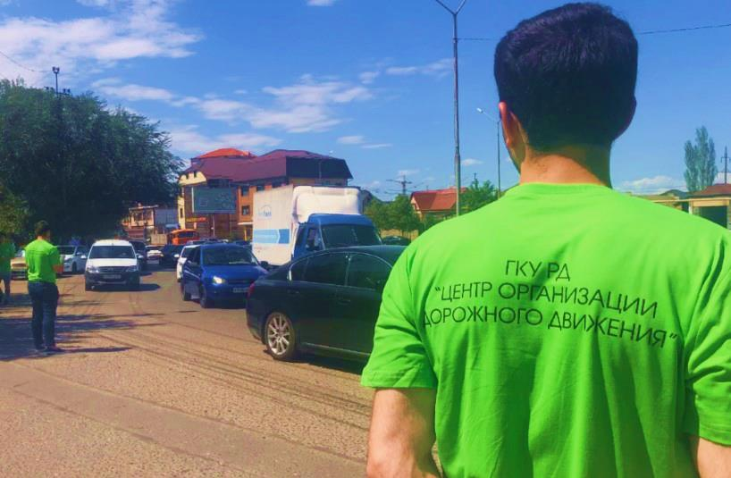
В рамках агитационно-пропагандистской кампании, направленной на повышение культуры вождения водителей грузового и пассажирского транспорта Учреждением организовано изготовление и распространение в ходе двух информационно-пропагандистских акций, проведенных 9 августа и 14 сентября 2022г. 5 тыс. буклетов с пропагандой безопасности дорожного движения, а также размещение агитационного материала по вопросам ОБДД на 13 автобусах, следующих на регулярных пассажирских маршрутах и на 6 рекламных щитах.

Slide 9
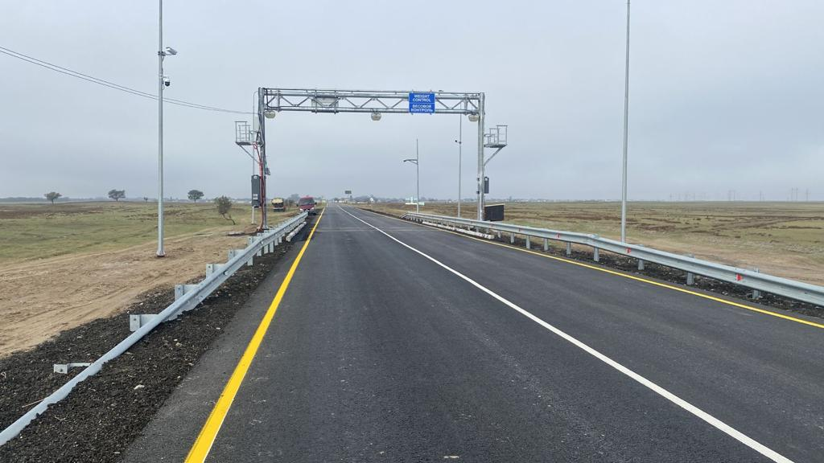
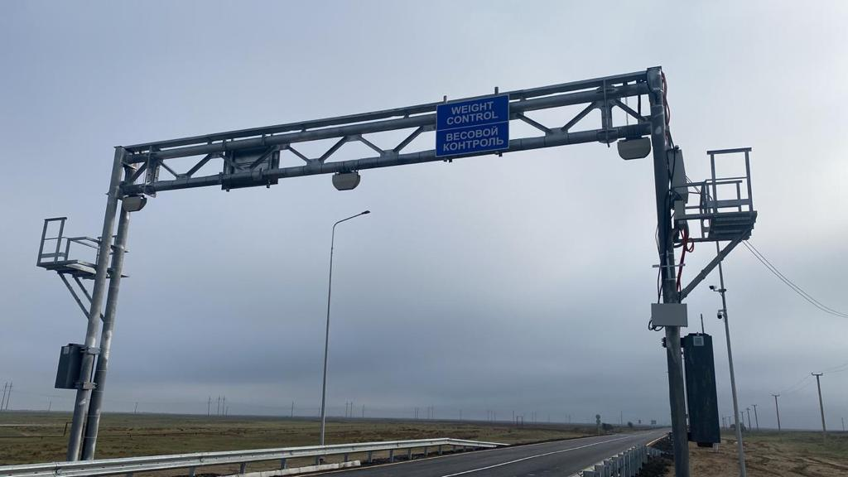
В соответствии с региональным проектом "Общесистемные меры развития дорожного хозяйства" и в целях обеспечения сохранности дорожного покрытия ГКУ РД «ЦОДД» в 2022 году организовано строительство автоматического пункта весогабаритного контроля (АПВГК) на участке км 65+650 автомобильной дороги «Кизляр-Терекли-Мектеб-граница Ставропольского края». Общее количество построенных в 2020-2022 году составило 3 АПВГК.

Slide 10
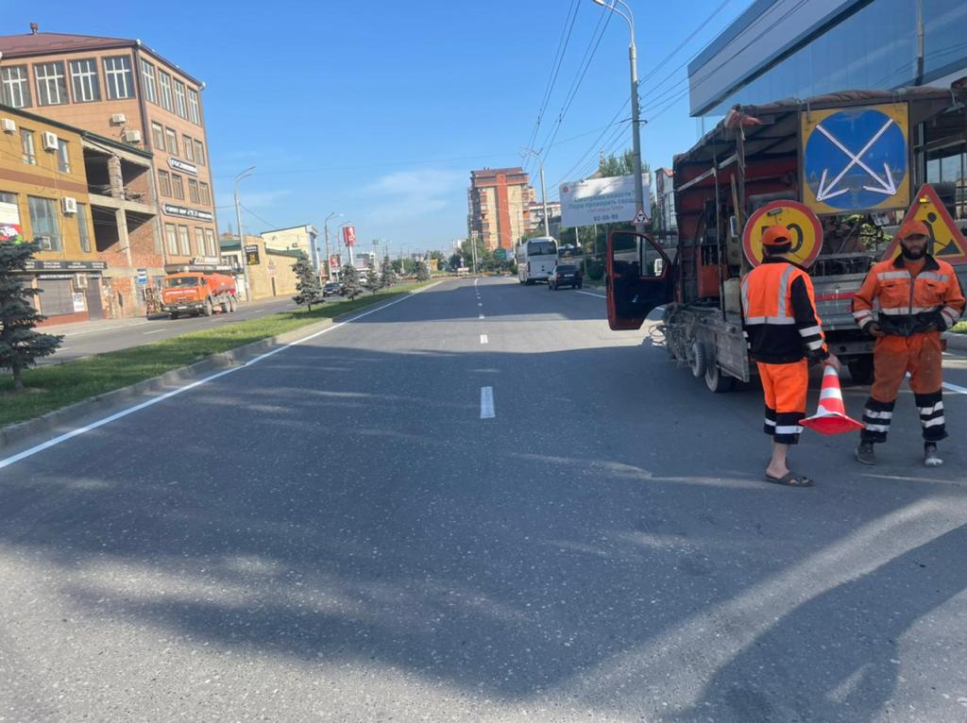
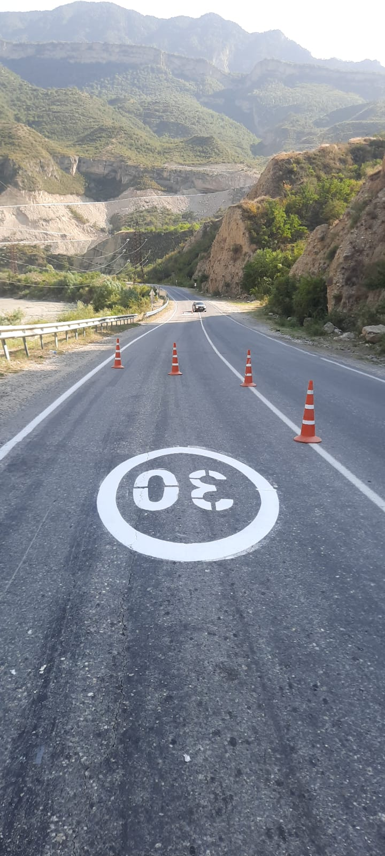
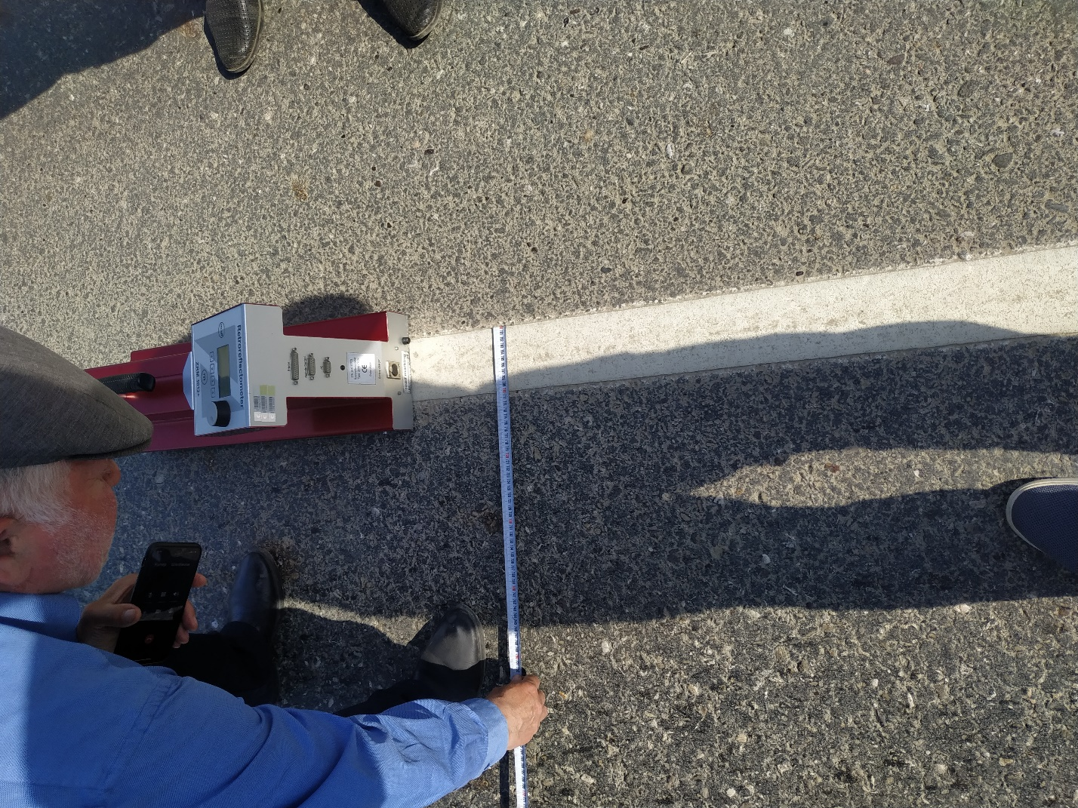
В целях повышения надежности и безопасности дорожного движения на автодорогах общего пользования Республики Дагестан, в рамках государственной программы Республики Дагестан «Развитие территориальных автомобильных дорог республиканского, межмуниципального и местного значения Республики Дагестан» Учреждением обеспечено нанесение дорожной разметки и дублирующих знаков общим объемом 701861,86 м² .

Slide 11
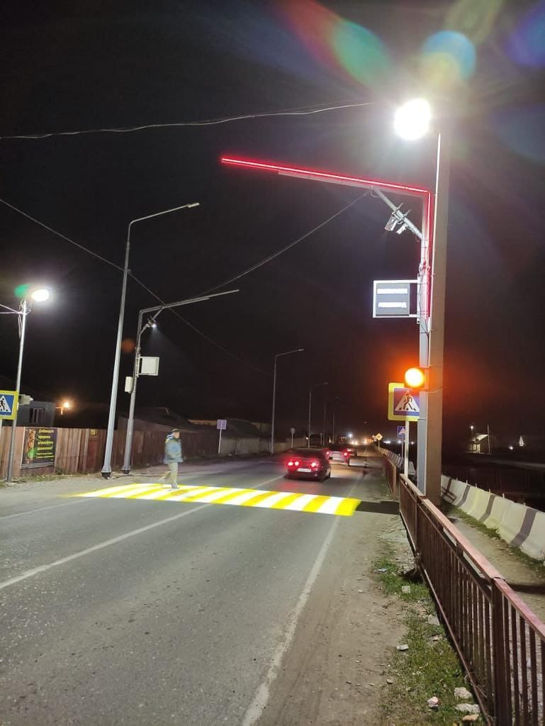
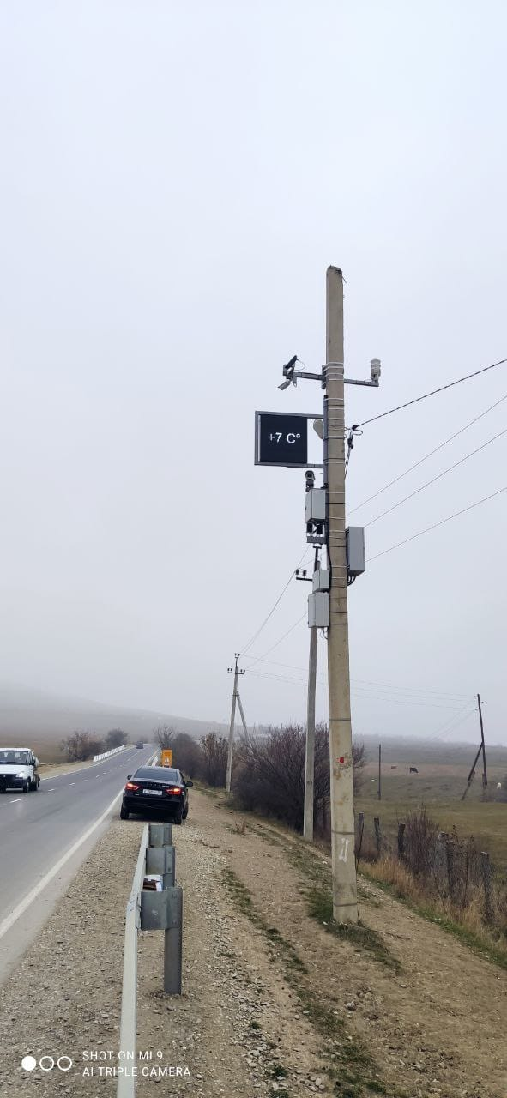
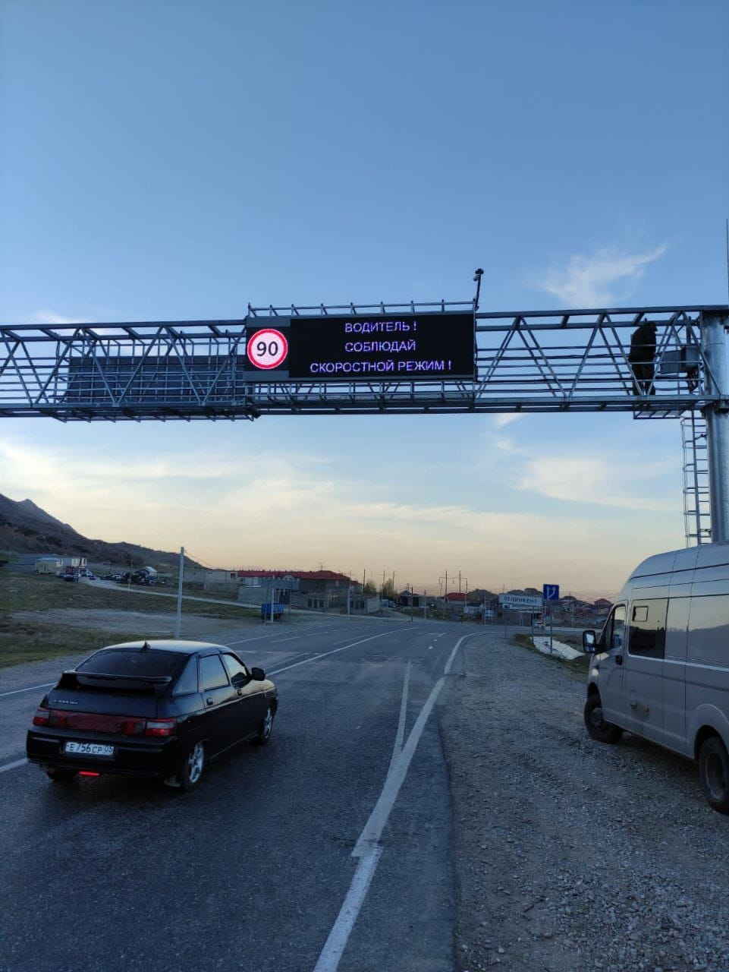
В рамках мероприятий по внедрению интеллектуальных транспортных систем на автомобильных дорогах республиканского и межмуниципального значения Республики Дагестан, в целях повышения уровня безопасности дорожного движения и автоматизации процесса информирования и оповещения участников дорожного движения, Учреждением обеспечена установка двух дорожных систем метеомониторинга (метеопосты), 4 информационных табло на 2-х П-образных опорах и 5 «умных пешеходных переходов».

